Slide 1

Lubuskie szkoły
w czasie pandemii
Krzysztof Słapczyński
starszy wizytator
22 października 2020 r.

Slide 2
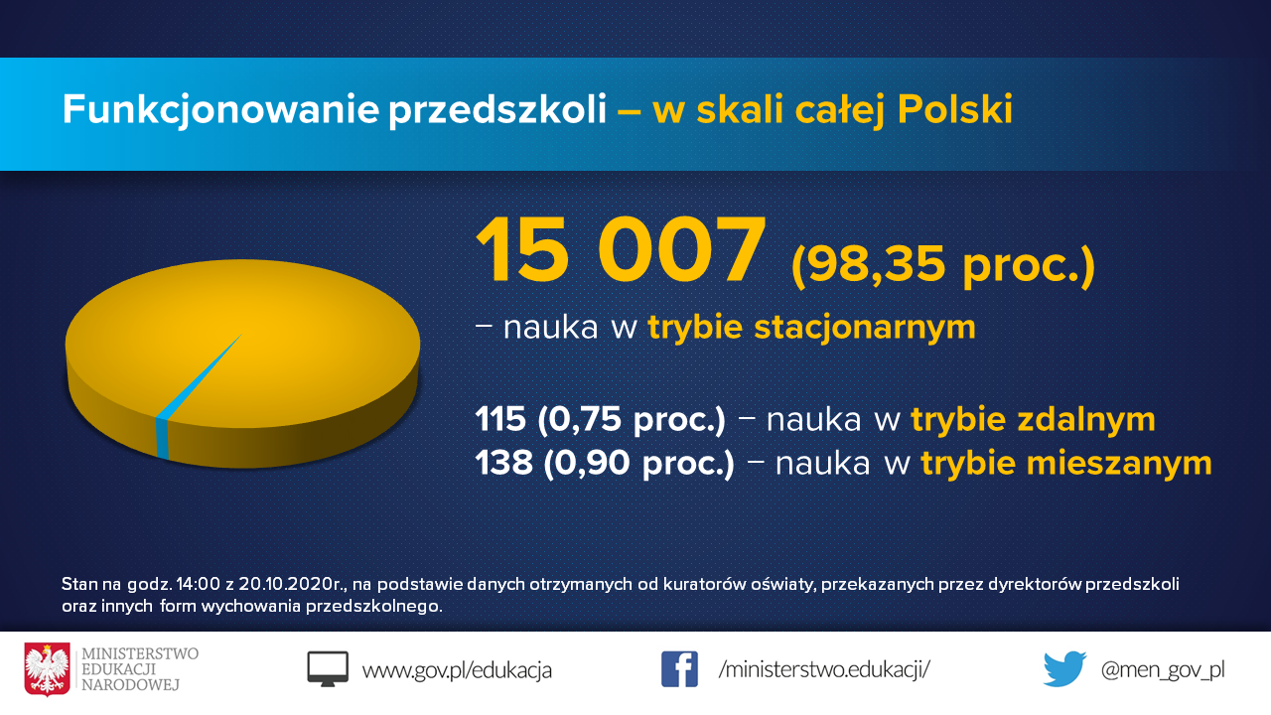
Lubuskie szkoły w czasie pandemii

Slide 3
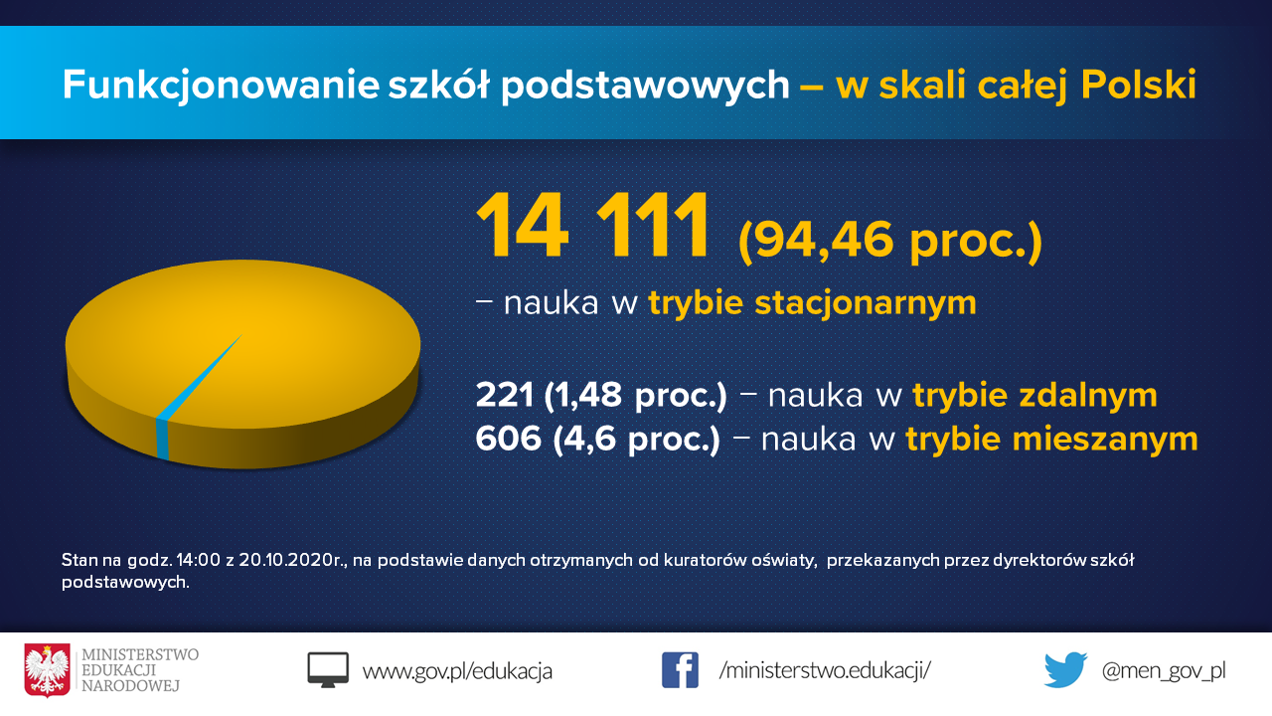
Lubuskie szkoły w czasie pandemii

Slide 4
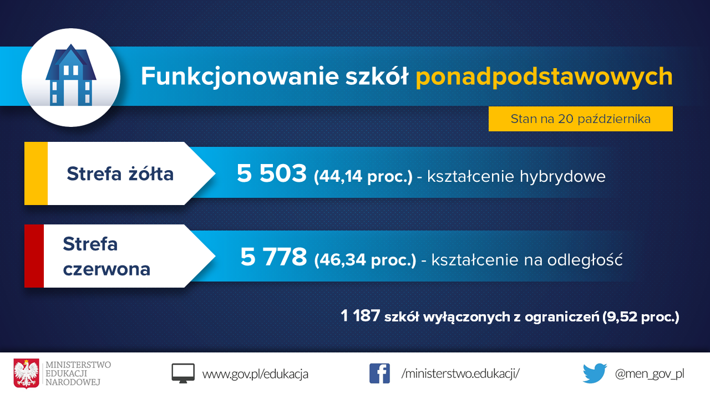
Lubuskie szkoły w czasie pandemii

Slide 5
Lubuskie szkoły w czasie pandemii
LUBUSKIE
Typ | Liczba szkół | Liczba uczniów
BSIS | 53 | 6314
T | 55 | 18303
LO | 74 | 16135
POLIC | 31 | 5228
Razem | 213 | 45980

Slide 6
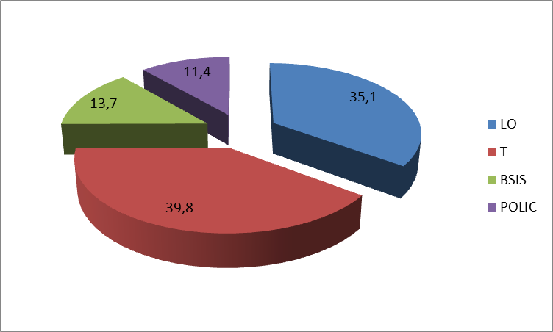
Lubuskie szkoły w czasie pandemii
LUBUSKIE

Slide 7
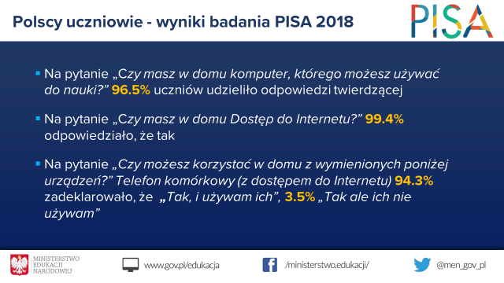
Lubuskie szkoły w czasie pandemii
LUBUSKIE

Slide 8
Lubuskie szkoły w czasie pandemii
Z wyników badania PISA przeprowadzonego w 2018 roku wynika, że wiele państw takich jak np. Holandia, Niemcy, Japonia, Grecja, Portugalia, Irlandia, Włochy, jak i Polska, w opiniach większości dyrektorów nie posiadała efektywnej platformy dostępnej w internecie wspierającej nauczanie zdalne. W Polsce 35% uczniów chodziło do szkoły, której dyrektor „zgodził się” lub „zdecydowanie zgodził się”, z opinią, iż dostępna jest skuteczna internetowa platforma wsparcia uczenia się - jest to niższy poziom od średniej w krajach OECD (54%).
Od tamtego czasu sytuacja dostępu do efektywnej i bezpiecznej platformy uległa w Polsce poprawie. Uruchomienie w lutym 2019 roku Zintegrowanej Platformy Edukacyjnej wyszło naprzeciw ww. oczekiwaniom dyrektorów szkół.

Slide 9
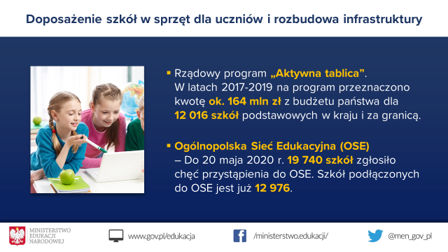
Lubuskie szkoły w czasie pandemii

Slide 10

Lubuskie szkoły w czasie pandemii
Do 18 czerwca 2020 r. 19 787 szkół zgłosiło chęć przystąpienia do OSE. 18 920 placówek wypełniło ankiety techniczne, co otwiera drogę do przyłączenia szkoły do OSE. Ponad 16 000 dyrektorów szkół podpisało już umowy o świadczenie usług OSE. Z kolei szkół podłączonych do OSE jest już 13 459, z czego 10 074 placówek w pełni korzysta z usług OSE.

Slide 11
Lubuskie szkoły w czasie pandemii
Rozwijanie kompetencji cyfrowych nauczycieli
Ogólnopolskie Projekty szkoleniowe dla nauczycieli
„Innowacyjne rozwiązania na rzecz aktywizacji cyfrowej" – szkolenia dla nauczycieli edukacji wczesnoszkolnej z nauczania programowania;
▪ „Działania szkoleniowe na rzecz rozwoju kompetencji cyfrowych" – projekt Lekcja: Enter, w ramach którego są prowadzone w całym kraju szkolenia dla nauczycieli przedmiotów ogólnokształcących z wykorzystywania narzędzi i zasobów cyfrowych w procesie dydaktycznym.

Slide 12
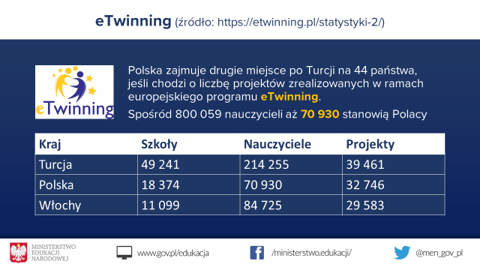
Lubuskie szkoły w czasie pandemii

Slide 13
Lubuskie szkoły w czasie pandemii
Studia podyplomowe dla nauczycieli
W Radzie ds. Informatyzacji Edukacji (RIE) przy Ministrze Edukacji Narodowej zostały opracowane standardy, programy i harmonogramy nauczania na kwalifikacyjnych i doskonalących studiach podyplomowych dla nauczycieli informatyki. Podobne materiały opracowano dla doskonalącego studium dla nauczycieli informatyki obejmującego 120 godzin zajęć oraz dla nauczycieli edukacji wczesnoszkolnej, czyli uczących w klasach 1-3, w zakresie edukacji informatycznej.
Zgodnie z Rozporządzeniem Ministra Nauki i Szkolnictwa Wyższego z dnia 25 lipca 2019 r. w sprawie standardu kształcenia przygotowującego do wykonywania zawodu nauczyciela, studia podyplomowe może prowadzić uczelnia, która oferuje studia kierunkowe pokrywające wymagania podstawy programowej, w tym przypadku w zakresie informatyki na poziomie magisterskim.

Slide 14
Lubuskie szkoły w czasie pandemii
Podstawowych kierunkach realizacji polityki oświatowej państwa. Wśród ustalonych na kolejne lata szkolne kierunków realizacji polityki oświatowej były/są:
2019/2020: Rozwijanie kreatywności, przedsiębiorczości i kompetencji cyfrowych uczniów, w tym bezpieczne i celowe wykorzystywanie technologii informacyjno-komunikacyjnych w realizacji podstawy programowej kształcenia ogólnego;
2018/2019: Rozwijanie kompetencji cyfrowych uczniów i nauczycieli. Bezpieczne i odpowiedzialne korzystanie z zasobów dostępnych w sieci;
2017/2018: Podniesienie jakości edukacji matematycznej, przyrodniczej i informatycznej. Bezpieczeństwo w internecie. Odpowiedzialne korzystanie z mediów społecznych;
2016/2017: Rozwijanie kompetencji informatycznych dzieci i młodzieży w szkołach i placówkach.

Slide 15
Lubuskie szkoły w czasie pandemii
W celu zapewnienia odpowiedniego przygotowania placówek doskonalenia nauczycieli i bibliotek pedagogicznych do realizacji ich zadań obowiązkowych, w obecnej perspektywie finansowej EFS 2014-2020, w Programie Operacyjnym Wiedza Edukacja Rozwój (Działanie 2.10 Wysoka jakość systemu oświaty) są realizowane szkolenia i doradztwo w zakresie rozwijania u uczniów kompetencji kluczowych, w tym korzystania z nowoczesnych technologii informacyjno-komunikacyjnych dla:
kadry placówek wspomagania szkół, tj. kadry placówek doskonalenia nauczycieli, poradni psychologiczno-pedagogicznych i bibliotek pedagogicznych (Działanie 2.10 Wysoka jakość systemu oświaty, typ operacji 2.10.1);
kadry kierowniczej oświaty (Działanie 2.10 Wysoka jakość systemu oświaty, typ operacji 2.10.3).

Slide 16
Lubuskie szkoły w czasie pandemii
Wsparcia nauczycielom w realizacji nauczania z wykorzystaniem metod i technik kształcenia na odległość mogą udzielać także doradcy metodyczni zatrudnieni w publicznych placówkach doskonalenia nauczycieli.
Wszyscy doradcy metodyczni powoływani przez kuratorów oświaty od 2019 r. posiadają wymagane kompetencje w zakresie technologii informacyjno-komunikacyjnych. Nauczyciele ci realizują swoje zadania przez udzielanie indywidulanych konsultacji, prowadzenie zajęć edukacyjnych, zajęć otwartych oraz zajęć warsztatowych, organizowanie innych form doskonalenia wspomagających pracę wychowawczo-dydaktyczną nauczyciela, a także organizują i prowadzą sieci współpracy i samokształcenia dla nauczycieli. Sieci te mogą być tworzone również na portalu www.doskonaleniewsieci.pl

Slide 17
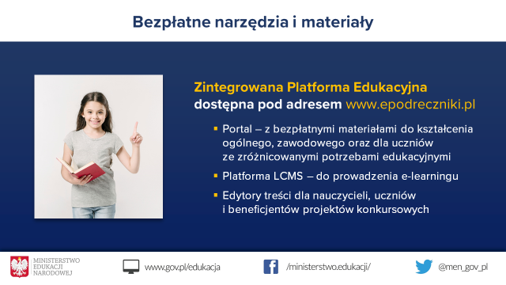
Lubuskie szkoły w czasie pandemii

Slide 18
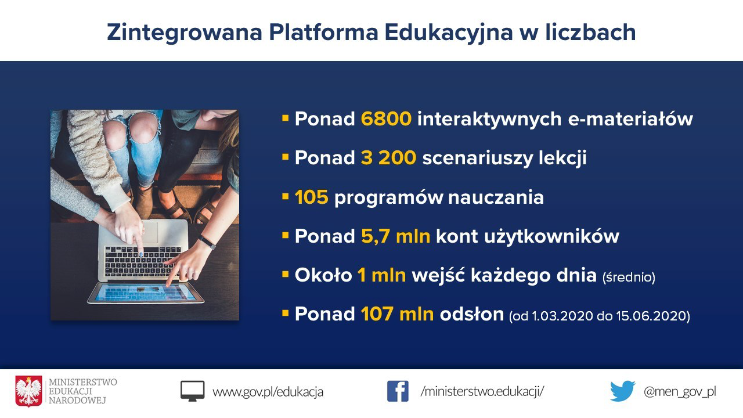
Lubuskie szkoły w czasie pandemii

Slide 19
Lubuskie szkoły w czasie pandemii
Nauczyciel w swoim portfolio posiada materiały, które stworzył samodzielnie na podstawie własnych treści (zasobów zewnętrznych) lub z wykorzystaniem materiałów z biblioteki ZPE oraz te, które udostępnił uczniom. Dodatkowo ma też materiały, które wcześniej dodał do ulubionych i dzięki temu w szybki i łatwy sposób może je udostępnić, bądź wykorzystać do tworzenia własnego materiału.
Uczeń na swoim koncie , oprócz materiałów udostępnionych przez nauczyciela, również ma możliwość tworzenia własnego zbioru ulubionych materiałów , z których chce najczęściej korzystać.

Slide 20
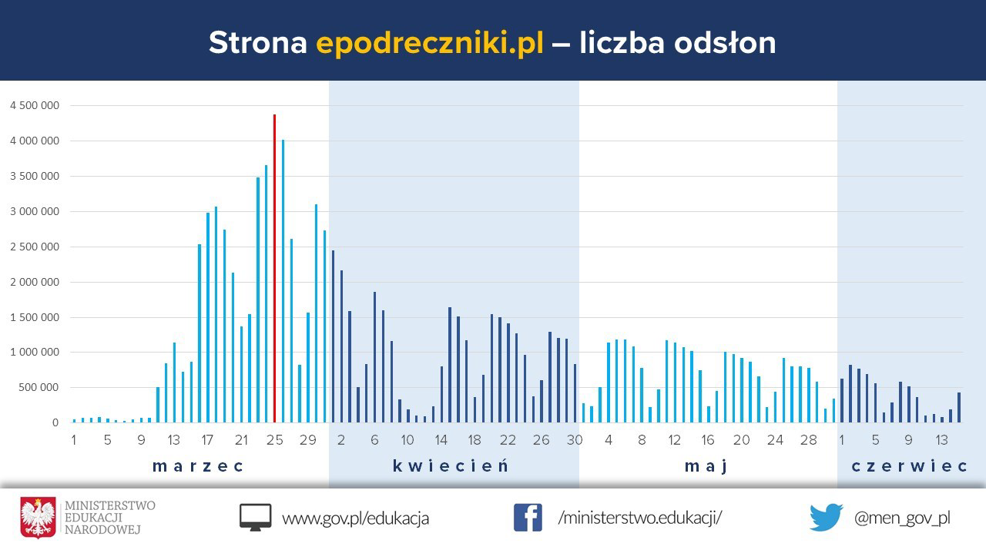
Lubuskie szkoły w czasie pandemii

Slide 21
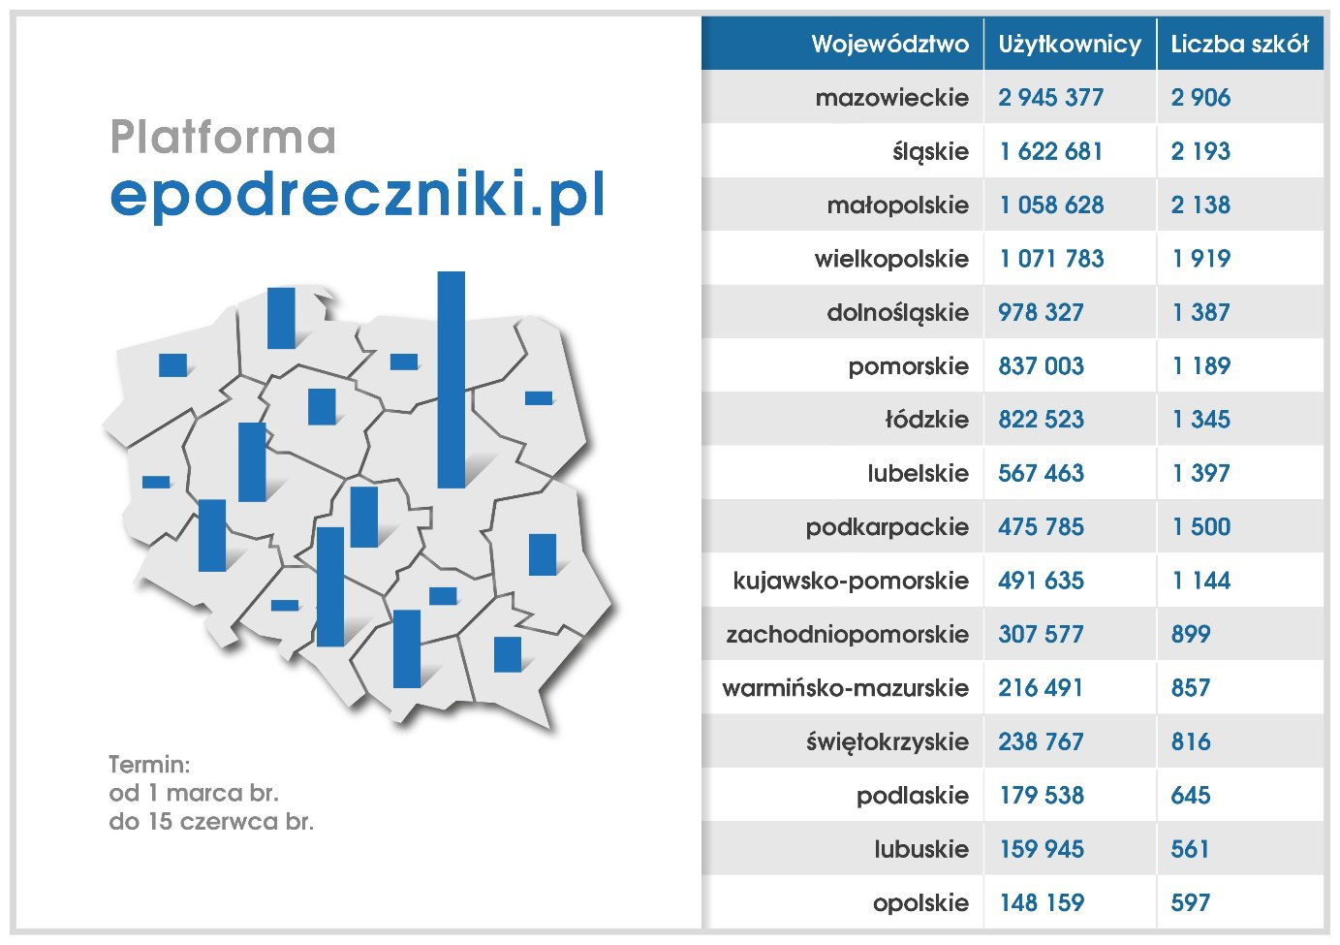
Lubuskie szkoły w czasie pandemii

Slide 22
Lubuskie szkoły w czasie pandemii
WSPARCIE SZKÓŁ, NAUCZYCIELI I UCZNIÓW W DOSTĘPIE DO SPRZĘTU KOMPUTEROWEGO I INTERNETU

Slide 23

Lubuskie szkoły w czasie pandemii
Na dzień 17 czerwca 2020 r. 2782 (na 2790 uprawnionych podmiotów) wniosków jednostek samorządu terytorialnego zostało pozytywnie ocenionych. Łączna kwota przyznanych środków to 184 844 979,58 zł.

Slide 24
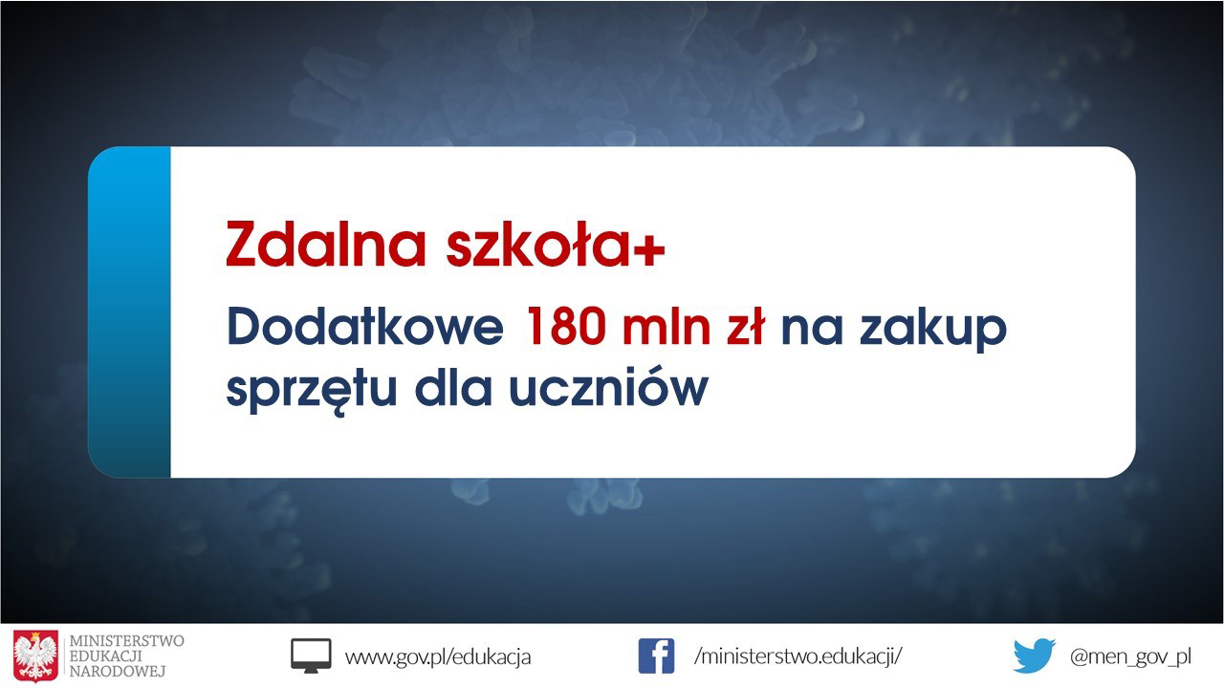
Lubuskie szkoły w czasie pandemii
Do 23 czerwca wsparcie uzyskały 2054 gminy na kwotę prawie
151 milionów zł.

Slide 25
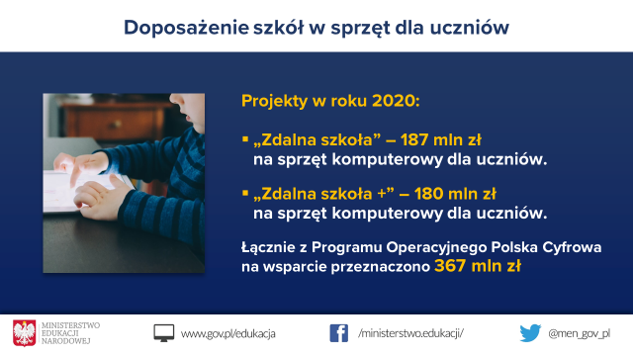
Lubuskie szkoły w czasie pandemii

Slide 26

Lubuskie szkoły w czasie pandemii
Naukowa i Akademicka Sieć Komputerowa– Państwowy Instytut Badawczy, operator projektu pn. Ogólnopolska Sieć Edukacyjna, od 31 marca br. realizowała przyspieszoną z powodu epidemii dostawę do szkół laptopów wraz z szafami do przechowywania i punktami dostępowymi WiFi. Stanowią one Mobilne Pracownie Komputerowe – nagrody w konkursie #OSEWyzwanie.
Łącznie, w ramach tego projektu, do szkół trafiło
12 tys. laptopów.

Slide 27
Lubuskie szkoły w czasie pandemii
Akcja #poDARujkomputer
Zerowa stawka VAT na laptopy i tablety dla szkół do 30 czerwca 2020 r.
Regionalne Programy Operacyjne
Dodatkowe pakiety internetu od operatorów sieci komórkowych
Współpraca z przedstawicielami platform dzienników elektronicznych

Slide 28

Lubuskie szkoły w czasie pandemii

Slide 29
Lubuskie szkoły w czasie pandemii
Typ szkoły | l. szkół | dziennik elektroniczny z uwzględnieniem szkół w zespołach | udział szkół z dziennikiem elektronicznym
Branżowa szkoła I stopnia | 2171 | 1950 | 89,8%
Liceum ogólnokształcące | 4409 | 2923 | 66,3%
Szkoła podstawowa | 14751 | 10025 | 68,0%
Technikum | 2095 | 1900 | 90,7%
Razem | 23 426 | 16 798 | 71, 69%

Slide 30
Lubuskie szkoły w czasie pandemii
„SZKOŁA Z TVP”
Pierwsze zajęcia „Szkoły z TVP” wystartowały już 30 marca i były emitowane od poniedziałku do piątku na ogólnodostępnych antenach Telewizji Polskiej: TVP3, TVP Kultura, TVP Rozrywka, TVP Historia, TVP Sport i TVP HD. Lekcje trafiały także na platformę vod.tvp.pl, gdzie odnotowano ponad 3 miliony odtworzeń.
Łącznie, w projekcie odbyło się 1600 premierowych lekcji!
„Szkołę z TVP” realizowano w 11 oddziałach terenowych Telewizji Polskiej, a zajęcia poprowadziło 191 nauczycieli. Wyemitowanych zostało aż 1600 lekcji premierowych, a czas antenowy oddany uczniom to 1440 godzin.

Slide 31

Lubuskie szkoły w czasie pandemii

Slide 32

Lubuskie szkoły w czasie pandemii

Slide 33
Lubuskie szkoły w czasie pandemii
WSPARCIE UCZNIÓW PRZYGOTOWUJĄCYCH SIĘ DO EGZAMINÓW – NOWY HARMONOGRAM I ZASADY PRZEPROWADZANIA EGZAMINÓW W 2020 R.

Slide 34
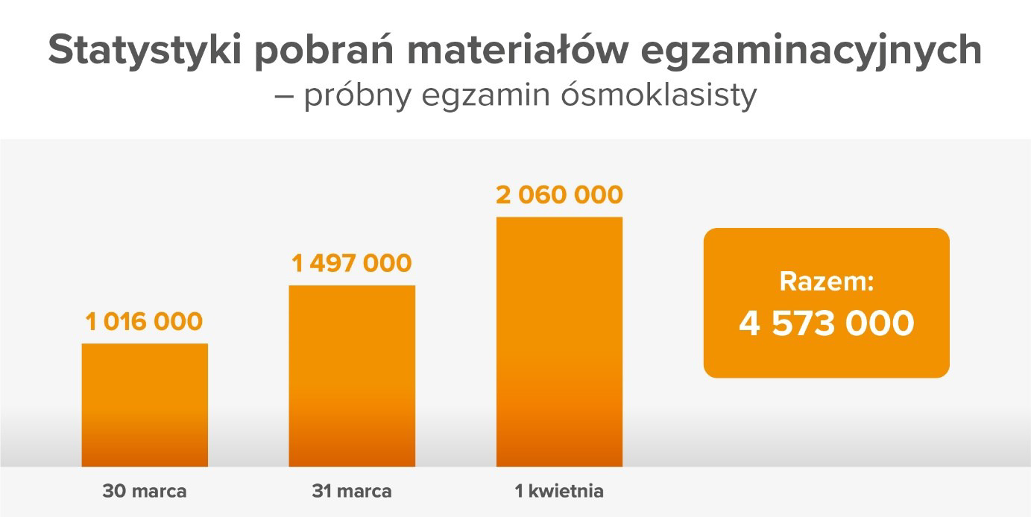
Lubuskie szkoły w czasie pandemii
Dodatkowo uczniowie, ich rodzice oraz nauczyciele mogli z ww. stron internetowych nieodpłatnie pobrać:
informatory o egzaminie ósmoklasisty z poszczególnych przedmiotów;
przykładowe arkusze egzaminacyjne z poszczególnych przedmiotów; arkusze pierwszego próbnego egzaminu ósmoklasisty; ▪ arkusze egzaminu ósmoklasisty przeprowadzonego w 2019 r.;
osiem zestawów zadań, zawierających wskazówki oraz szczegółowe wyjaśnienia rozwiązań zadań i przykładowe realizacje odpowiedzi w zadaniach otwartych; ▪ filmy o egzaminie ósmoklasisty z poszczególnych przedmiotów.

Slide 35
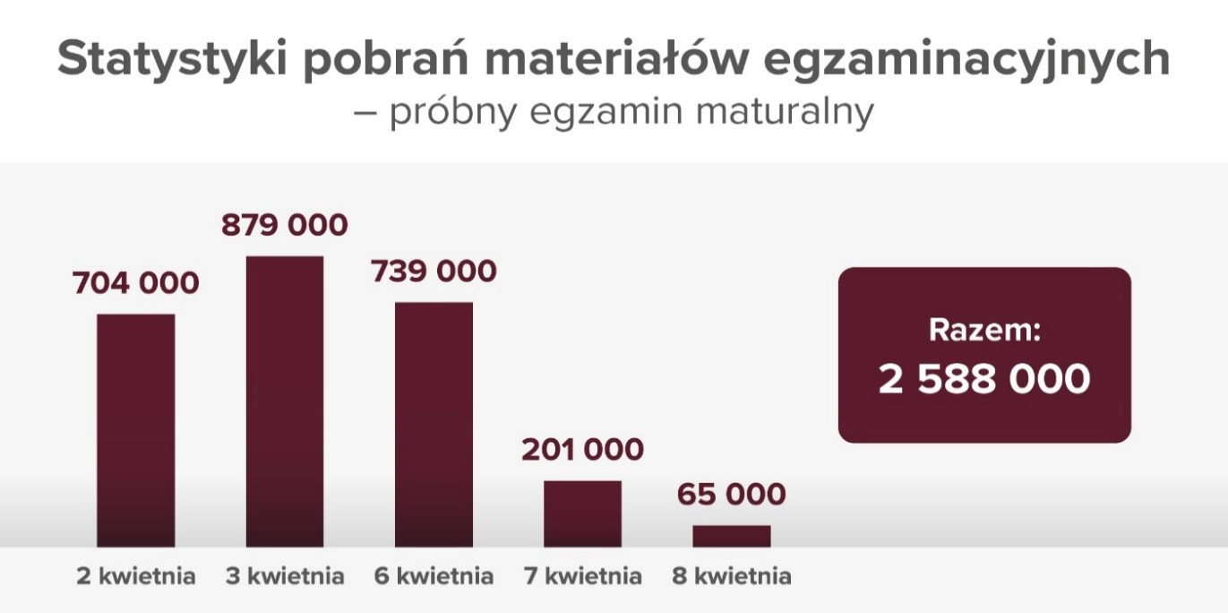
Lubuskie szkoły w czasie pandemii
Ogółem wszystkie pliki egzaminów próbnych zostały pobrane 7 161 000 razy. Ponadto przez 8 dni (od 30 marca do 8 kwietnia br.) każdego dnia ok. 750 tys. osób pobierało pliki powtórkowych zadań do egzaminu ósmoklasisty, co daje razem ok. 6 mln pobrań.

Slide 36
Lubuskie szkoły w czasie pandemii
Egzamin potwierdzający kwalifikacje w zawodzie i egzamin zawodowy
Przygotowujący się do tych egzaminów mają do dyspozycji:
informatory o egzaminie potwierdzającym kwalifikacje w zawodzie oraz informatory o egzaminie zawodowym zawierające przykładowe zadania wraz z rozwiązaniami,
arkusze egzaminacyjne z ubiegłych lat,
jawne zadania egzaminacyjne do części praktycznej egzaminu zawodowego.
Statystyki odsłon materiałów egzaminacyjnych ze strony internetowej CKE:
Egzamin potwierdzający kwalifikacje w zawodzie formuła 2012:
Informatory – liczba odsłon: 4 586;
Arkusze – liczba odsłon: 132 559.
Egzamin potwierdzający kwalifikacje w zawodzie formuła 2017:
Informatory – liczba odsłon: 13 859;
Arkusze – liczba odsłon: 56 250,
Egzamin zawodowy formuła 2019:
Informatory – liczba odsłon: 5 963;
Zadania egzaminacyjne jawne wskazane na sesję Lato 2020 – liczba odsłon: 23 940.

Slide 37
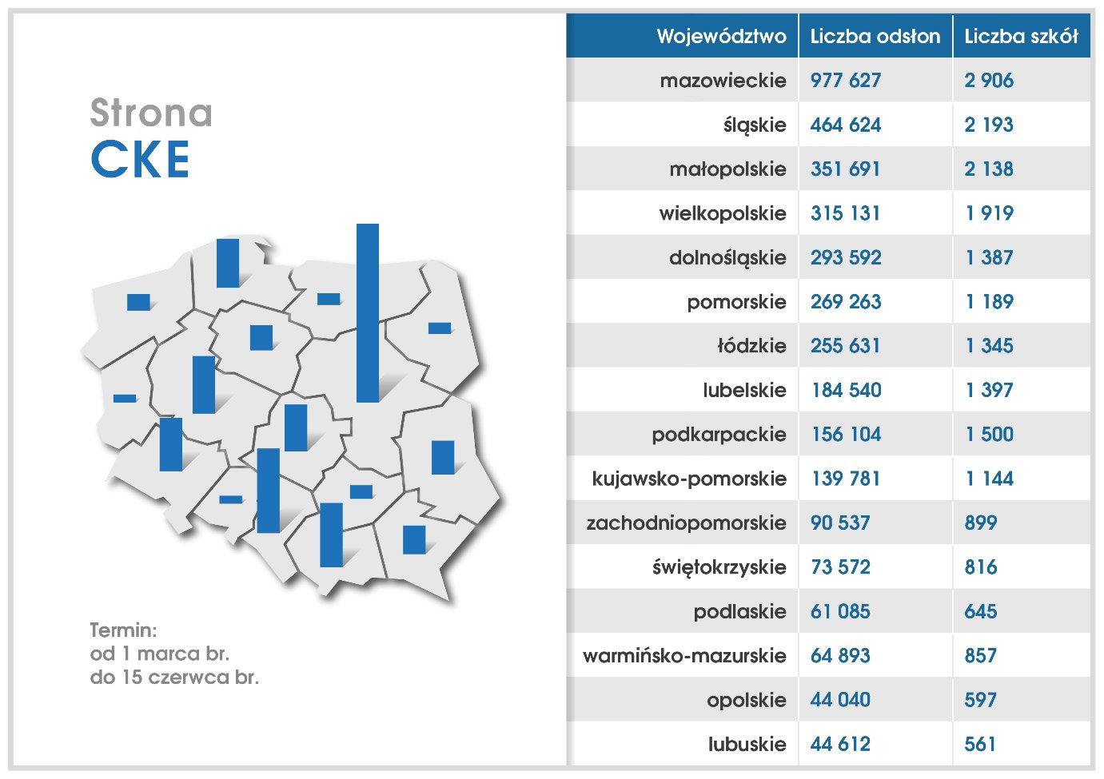
Lubuskie szkoły w czasie pandemii

Slide 38
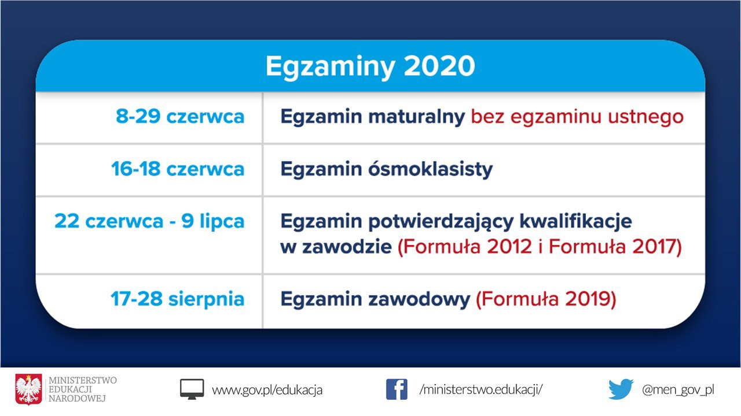
Lubuskie szkoły w czasie pandemii

Slide 39
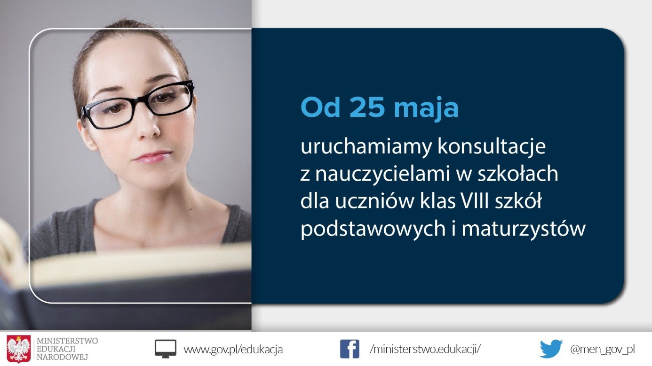
Lubuskie szkoły w czasie pandemii

Slide 40
Lubuskie szkoły w czasie pandemii
POMOC PSYCHOLOGICZNO-PEDAGOGICZNA
Szkoły na bieżąco reagują na potrzeby uczniów i pojawiające się problemy. Kontakty do pedagogów i psychologów oraz innych specjalistów, a także informacje o sposobie komunikowania się zostały przekazane uczniom. Pomoc psychologiczno-pedagogiczna jest udzielana w formie zdalnej, przy użyciu odpowiednich narzędzi, jak np.: strona internetowa szkoły, dziennik elektroniczny, poczta elektroniczna, komunikatory i platformy komunikacyjne oraz w formie telefonicznej (rozmowy bezpośrednie z uczniami lub rodzicami).
Od 4 maja 2020 roku zostało zniesione ograniczenie funkcjonowania poradni psychologiczno-pedagogicznych, w tym poradni specjalistycznych

Slide 41
Lubuskie szkoły w czasie pandemii
W okresie od 16 do 19 marca 2020 r. kuratorzy oświaty monitorowali organizowanie zdalnego nauczania przez szkoły i placówki, a następnie od 20 marca organizowanie kształcenia na odległość.
Przekazane Ministerstwu Edukacji Narodowej przez kuratorów oświaty dane wskazały, że zdalne nauczanie z wykorzystaniem metod i technik kształcenia na odległość lub w inny sposób ustalony przez dyrektora szkoły w uzgodnieniu z organem prowadzącym, realizuje100% szkół.

Slide 42
Lubuskie szkoły w czasie pandemii
Od dnia 25 marca 2020 r., zajęcia w szkole są realizowane przez nauczycieli w ramach obowiązującego ich dotychczas tygodniowego obowiązkowego wymiaru godzin zajęć dydaktycznych, wychowawczych i opiekuńczych, a co za tym idzie realizowana jest podstawa programowa kształcenia ogólnego dla poszczególnych typów szkół.
Sposób realizacji podstawy programowej należy do autonomicznej decyzji nauczyciela, z uwzględnieniem warunków i sposobu realizacji ustalonych w podstawie programowej.

Slide 43
Lubuskie szkoły w czasie pandemii
Jednocześnie w związku z monitorowaniem realizacji kształcenia na odległość Kuratorzy Oświaty ustalili, że szkoły do realizacji ww. kształcenia wykorzystują przede wszystkim dzienniki elektroniczne (wskazań 13 753) i platformę epodreczniki.pl (wskazań 13 570) oraz korzystają z innych form kontaktu z uczniami i ich rodzicami, np. platform (moodle, edullo, classroom, gsuit), komunikatorów internetowych (Messenger, Facebook, Skype, WhatsApp), poczty e-mail, poczty tradycyjnej, kontaktów telefonicznych (sms, rozmowa - wskazań 21 415).

Slide 44
Lubuskie szkoły w czasie pandemii
W dniach 22 i 24 kwietnia br. kuratorzy oświaty przekazywali do MEN informacje dotyczące liczby liceów ogólnokształcących i liczby techników, w których podjęto uchwały klasyfikacyjne w sprawie klasyfikacji uczniów ostatnich klas liceum ogólnokształcącego i technikum.
Z przekazanych danych wynika, że we wszystkich szkołach podjęto uchwały klasyfikacyjne.

Slide 45
Lubuskie szkoły w czasie pandemii
ZIDENTYFIKOWANE WYZWANIA
I PODEJMOWANIE DZIAŁANIA PAŃSTW CZŁONKOWSKICH UE

Slide 46
Lubuskie szkoły w czasie pandemii
Jednym z największych hamulców dla powszechnego wdrażania nauczania zdalnego dla prawie wszystkich PCz jest przede wszystkim zagrożenie wykluczeniem cyfrowym niektórych grup społecznych. Wciąż w UE istnieje wysokie ryzyko pogłębienia nierówności cyfrowych. Dużym problemem w oferowaniu edukacji zdalnej dla wszystkich są nierówności infrastrukturalne i dostępność sprzętu oraz łączy internetowych.

Slide 47
Lubuskie szkoły w czasie pandemii
2. Głównym wyzwaniem pozostaje wspieranie uczniów i rodzin znajdujących się w niekorzystnej sytuacji społecznej i ekonomicznej. Najtrudniejsze pozostaje zaangażowanie dzieci z rodzin, które nie mają odpowiedniego podejścia do edukacji, mają problemy językowe lub braki w umiejętnościach.

Slide 48
Lubuskie szkoły w czasie pandemii
3. Ponadto konsekwencją pandemii są: ograniczona możliwość realizacji społecznego aspektu edukacji, w tym kontaktu z rówieśnikami czy negatywny wpływ na zdrowie psychiczne uczniów związane z obowiązkową izolacją.

Slide 49
Lubuskie szkoły w czasie pandemii
4. Wiele państw sygnalizuje także, że konieczne jest odpowiednie wsparcie dla nauczycieli, którzy muszą przemóc wiele przeszkód, np. wielu ma zahamowania w zakresie użytkowania narzędzi on-line i brakuje im odpowiedniego doświadczenia. Istnieje potrzeba natychmiastowej koordynacji i intensywnego szkolenia nauczycieli w zakresie korzystania z narzędzi technologicznych do nauczania na odległość.

Slide 50
Lubuskie szkoły w czasie pandemii
5. Inną ważną kwestią, która bardzo często pojawiała się w dyskusjach na poziomie UE było zapewnienie skutecznego zakończenie roku szkolnego, promocji do kolejnej klasy i organizacji egzaminów na zakończenie szkoły lub egzaminów wstępnych na studia wyższe bez negatywnego wpływu na ścieżkę edukacyjną dzieci i młodzieży. W związku z postępującą internacjonalizacją edukacji, zmiany w organizacji i terminach egzaminów krajowych mogą mieć bezpośredni wpływ na możliwość podjęcia studiów wyższych w innym PCz.

Slide 51
Lubuskie szkoły w czasie pandemii
Jak szkoły poradziły sobie z dydaktyczną i cyfrową organizacją pracy?
Szkoły - powoli, systematycznie, dzięki wielkiemu zaangażowaniu nauczycieli, kadry kierowniczej, wsparciu organów prowadzących i instytucji wspierających edukację, wyrozumiałości dzieci i młodzieży oraz ich rodziców – poradziły sobie znakomicie.
Wartością dodaną jest cyfryzacja szkół.

Slide 52
Lubuskie szkoły w czasie pandemii
Jak uczniowie poradzili sobie z nauką online?
To jest proces. Potrzeba lat na ocenę skutków.
Pozytywne to;
nabycie kompetencji cyfrowych;
nabycie kompetencji uczenia się;
nabycie kompetencji społecznych (wbrew pozorom) - samodzielność, odpowiedzialność, lepsza organizacja pracy, w tym zespołowa, komunikatywność, wrażliwość, odwaga, empatia;
wzmocnienie więzi rodzinnych.

Slide 53
Lubuskie szkoły w czasie pandemii
Negatywne to:
zagrożenie wykluczeniem cyfrowym i tym samym społecznym;
problemy emocjonalne.

Slide 54
Lubuskie szkoły w czasie pandemii
Jak przygotowani byli nauczyciele do wirtualnego nauczania?
Doskonalili się systematycznie. Istnieją jednak nadal duże dysproporcje w umiejętnościach kształcenia na odległość. Dzieci i młodzież uczy się szybciej. Nauczyciele pozostają w tyle.
Zbyt wielu nauczycieli wykazywało negatywne emocje w trakcie wirtualnej nauki, często z powodu niewystarczających kompetencji cyfrowych.

Slide 55
Lubuskie szkoły w czasie pandemii
Jak w tym cyfrowym świecie nauki odnaleźli się rodzice?
Zdecydowana większość wykazała się prawdziwym męstwem. Godzili pracę zawodową i naukę zdalną dzieci. Byli spolegliwi na humory zamkniętych w domach młodych ludzi. Godzili rodzeństwo. Sami się uczyli. Wzrosły ich kompetencje cyfrowe, rodzinne i społeczne. Bycie razem wzmocniło więzy rodzinne. Z wyrozumiałością podchodzili do narzucanych przez nauczycieli obowiązków.

Slide 56
Lubuskie szkoły w czasie pandemii
Dziękuję

